Slide 1
포트폴리오
클라이언트
Unity, 팬 리듬 게임
Unity, 생활 시뮬레이션
Unity, 멀티 플레이어 리듬 RPG
Unity, 텍스트 RPG
OpenGL 2.0, 3차원 리듬 게임
서버
IOCP, 콘솔 환경 MMORPG 게임
WinSock, WinAPI 환경 술래잡기 게임
기타
콘솔 텍스트 방 탈출 게임
Unity, 3D 애니메이션
어 수 혁
010 – 6540 - 8140
https://github.com/SH-Broar

Slide 2
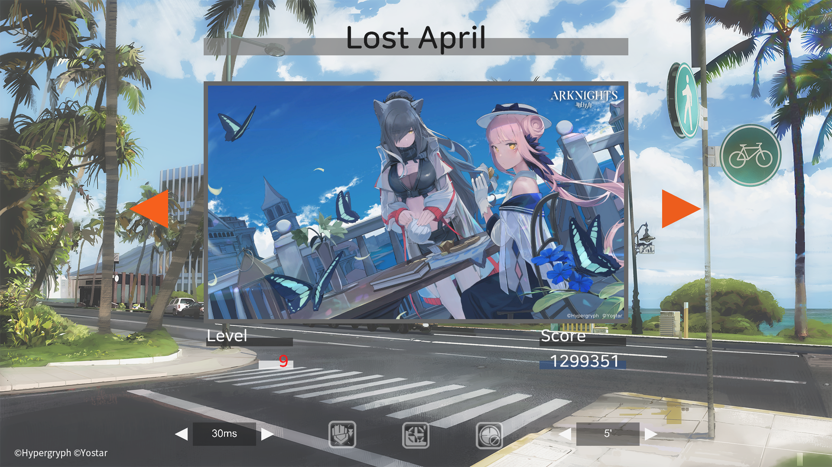
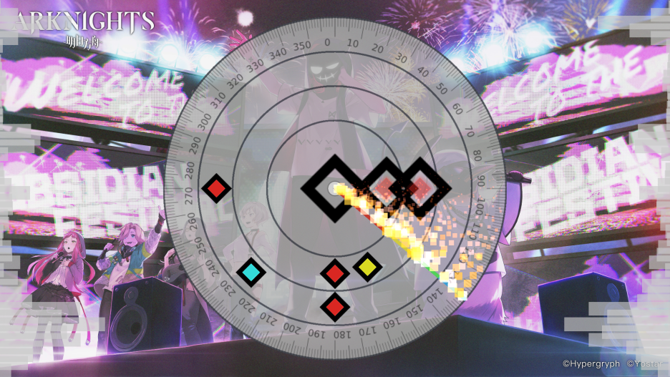
Unity, 팬 리듬게임
소개
목표 수립 및 진행
결과
링크
“Laterano Arts”
회전하는 막대가 마름모꼴의 노트에 닿았을 때 노트와 동일한 수의 키를 입력하는 리듬게임
모바일 게임 “명일방주” 비공식 팬 대회 “시에스타배 여름 종합 창작 대회” 제출 2차 창작 게임

Slide 3

Unity, 팬 리듬게임
소개
목표 수립 및 진행
결과
링크
“Laterano Arts”
1. 기한 목표
- 명일방주의 비공식 팬 대회 “여름 종합 창작 대회”에 제출하기 위해
디버깅 기간을 고려하여 7일 이내로 개발을 완료해야 함.
2. 기술 목표
- Csv파일에서 패턴 데이터를 읽어 적절한 시간에 생성 (위치 계산 필요)
- BPM과 박자 계산, 회전하는 판정선의 판정 시스템 구현
3. 기타 목표
(비공식) 대회 포스터
- 확장성 있는 프로젝트 구현
-> 대회 제출 이후에도 쉽게 업데이트 가능하게
- 직접 만든 음악을 사용해서 만족감 얻기
- 스스로 리듬 게임을 즐기기 위해 높은 퀄리티로 만들기

Slide 4
Unity, 팬 리듬게임
소개
목표 수립 및 진행
결과
링크
“Laterano Arts”
1. 기한 목표 결과
- 기한 내 대회 제출 성공으로 기한 목표 달성!
요약
2. 기술 목표 결과
목표 달성 : 3 / 3
- 목표한 판정 시스템 구현 성공, 박자 정보만으로 수월한 패턴 제작 가능
- 너무 많은 처리를 GameManagerr 클래스에서 담당 -> 분리 필요
- 음악 정보 (bpm 등)을 유니티 씬 안에 하드 코딩으로 작성한 것은 개선 필요
개선 필요점 : 3개
3. 기타 목표 결과
- 대회 출품 및 시상으로 성취감 획득
- 시스템 확장성이 부족함 (롱 노트, 변속 등 추가 게임성 요소 대응 불가)
-> 확장성 있는 리듬 게임 패턴 포맷인 .bms 에 대한 후속 연구가 필요함

Slide 5
Unity, 팬 리듬게임
소개
목표 수립 및 진행
결과
링크
“Laterano Arts”
Project & Code : https://gitfront.io/r/SH-Broar/LVh5W84foc9K/RhodosSummer/
유니티 프로젝트 깃 저장소입니다
주요 코드는 GameManagerr.cs 파일에 대부분 들어 있습니다
플레이 영상 : https://www.youtube.com/watch?v=QZywk7snfWM
마토이마루 님의 플레이입니다.
자세한 소개 : https://blog.naver.com/finsh10/222626210139
개인 블로그입니다. 간단한 소개와 게임 다운로드, 음악 링크가 첨부되어 있습니다.

Slide 6
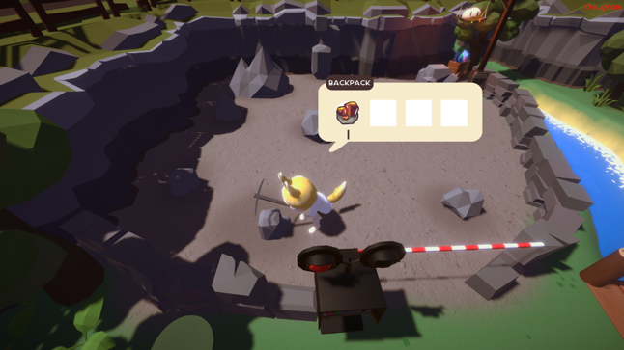
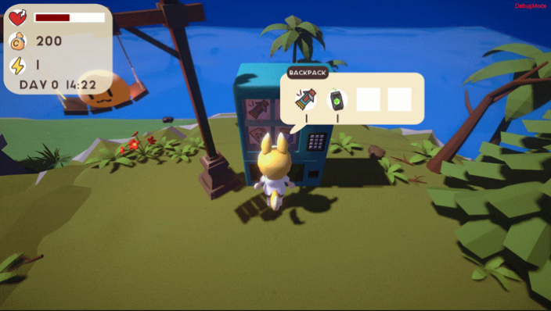
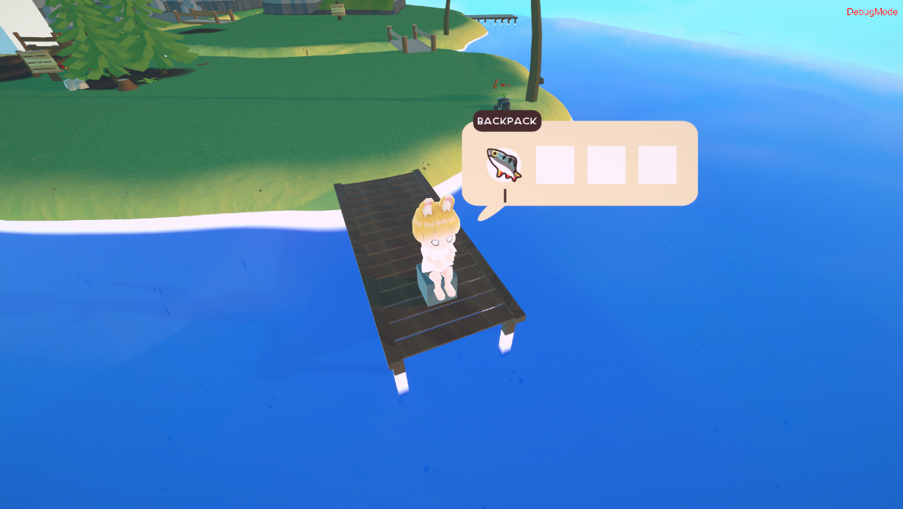
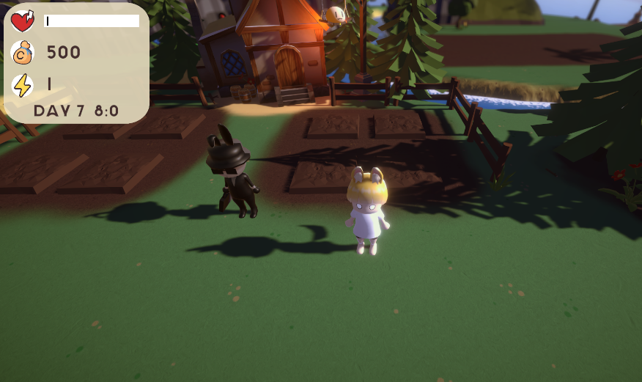
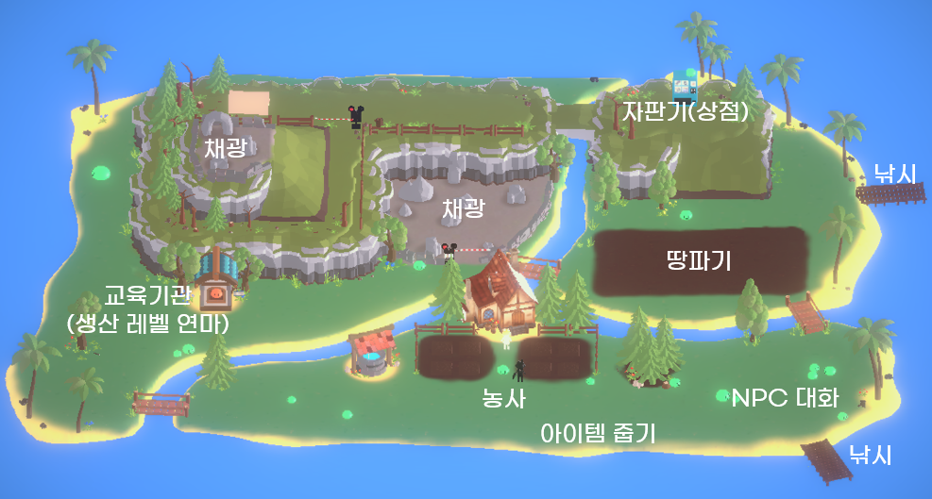
Unity, 생활 시뮬레이션
목표 수립 및 진행
결과
링크
소개
“Happiness”
내 집 마련 대출 상환 시뮬레이션 게임
게임 엔진, 게임 개발 과제

Slide 7
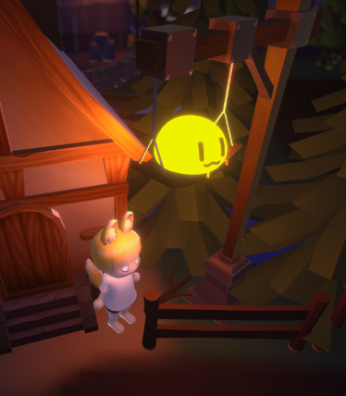
Unity, 생활 시뮬레이션
목표 수립 및 진행
결과
링크
소개
“Happiness”
1. 팀 관리 목표
- 학교 과제 특성상 개발 능력을 가늠하기 힘드므로 마무리가 쉬운 게임 시스템 구상 필요
2. 기술 목표
- 리얼타임으로 낮과 밤이 바뀌는 환경 정보
- 시간, 밟는 바닥 재질 등에 따라 변화하는 효과음
- 인벤토리와 각종 경제 활동을 간결한 코드로 구현
3. 기타 목표
- 신속한 일정 조율을 위해 본격적인 개발에 짧은 단위의 회의 적용하기
- 아기자기한 그래픽, 하드코어한 난이도의 게임
-> 정밀한 레벨 디자인 필요
빛나는 슬라임

Slide 8
Unity, 생활 시뮬레이션
목표 수립 및 진행
결과
링크
소개
“Happiness”
1. 팀 관리 목표 결과
- 게임 컨텐츠를 이벤트 시스템을 통해 언제든 개발을 완료할 수 있는 방식으로 작성
-> 초기 12개의 게임 컨텐츠에서 2개가 제외되고 3개가 추가되어 13개로 완성
2. 기술 목표 결과
요약
코루틴과 타임 싱글턴을 활용하여 시간 시스템 구현
-> CPU 및 GPU 리소스를 너무 많이 사용해 최적화 필요
- 플레이어 Collision을 활용하여 주변 환경 정보 수집해 반응형 효과음 구현
- 상속을 사용한 이벤트 시스템 구현으로 추가 개발 용이
목표 달성 : 5 / 6
개선 필요점 : 1개
3. 기타 목표 결과
익스트림 프로그래밍 적용, 13주간 회의 20회 이상 진행
-> 바쁜 일정에도 성공적으로 프로젝트 진행도 관리를 할 수 있었음
아기자기한 그래픽, 결국 아기자기한 난이도의 게임
-> 부족한 시간과 레벨 디자인 지식으로는 달성할 수 없는 과제

Slide 9

Unity, 생활 시뮬레이션
목표 수립 및 진행
결과
링크
소개
“Happiness”
Project & Code : https://github.com/2022TUKGameEngine/Happiness
유니티 프로젝트 깃 저장소입니다.
자세한 소개 : https://docs.google.com/presentation/d/1RrgsOIUSPXRiYpLPQE3mC1hYR_9pHyIF/edit?usp=sharing&ouid=104907959509601030692&rtpof=true&sd=true
프로젝트 과제 최종 발표 ppt 다운로드 링크입니다. 최종 발표가 아닌 버전은 깃 저장소의 design repo 폴더 내에 있습니다.
(이 버전은 용량이 너무 커서 깃에 올라가지 않습니다. 슬라이드 쇼를 시작하면 gif 그림들이 움직입니다.)
게임 로고

Slide 10
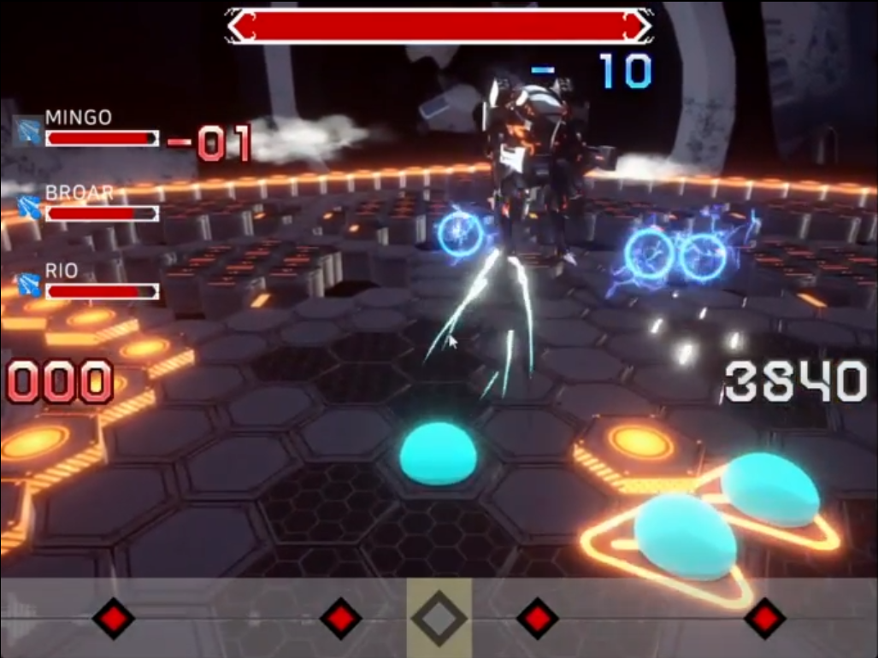
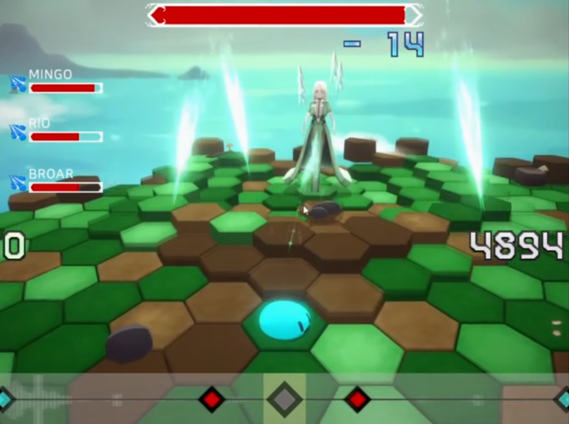
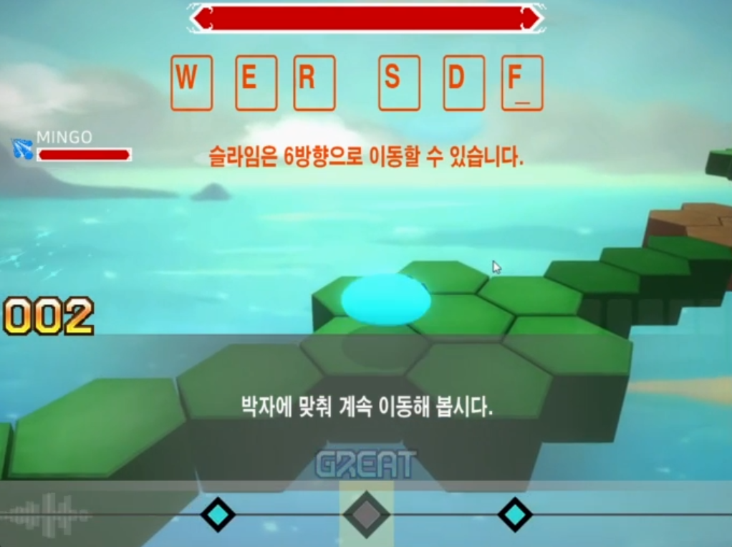
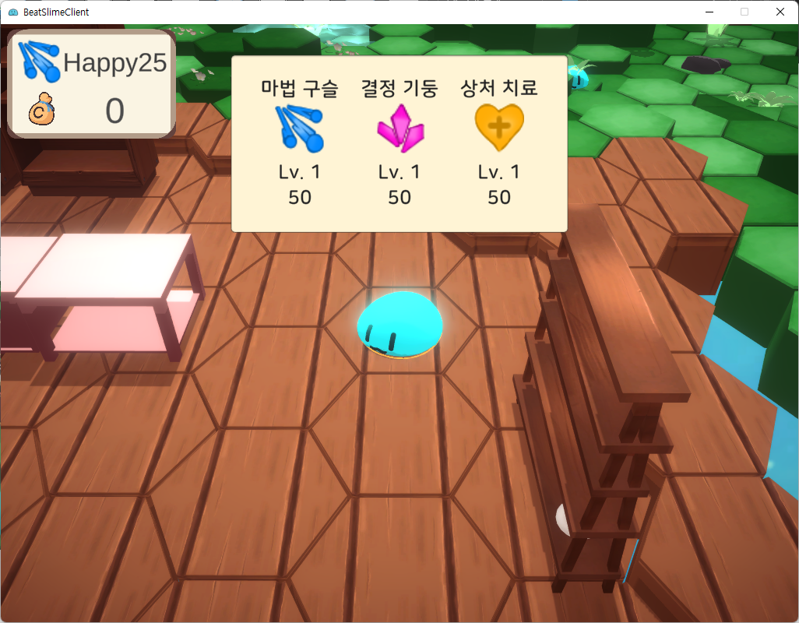

Unity, 멀티플레이어 리듬 액션
목표 수립 및 진행
결과
링크
소개
“BeatSlime”
육각형 발판 위에서 리듬에 맞춰
적의 공격을 회피하고 적을 공격해 쓰러트리는
3인 협동 리듬 액션 게임
Team List<Error>, 한국공학대학교 졸업 작품

Slide 11
Unity, 멀티플레이어 리듬 액션
목표 수립 및 진행
결과
링크
소개
“BeatSlime”
1. 팀 목표
- 팀 내 역할 : 클라이언트 프로그래머, 사운드 리소스 제작 및 일정 관리
- 오랜 기간 팀원과 소통하며 의견 교환 및 필요한 기능 개발, 해당 과정에서 마찰 최소화
- 개발일지 작성 등 개발 내용 문서화
2. 기술 목표
- 3D 육각형 맵 제작을 위한 맵 에디터 개발
- 음악 패턴, 음악 정보, 보스 패턴, 스테이지 정보를 한 번에 수정할 수 있는 패턴 시스템 제작
- 서버 부담을 줄이기 위한 클라이언트 트릭 연구
- 동적인 효과음 생성을 통한 사운드 리소스 개발 비용 절감
초기 기획안의 슬라임
3. 기타 목표
- 보스 레이드와 리듬의 접목을 통한 새로운 장르의 게임 개발
- 서버를 포함한 개발 환경에 익숙해지기

Slide 12
Unity, 멀티플레이어 리듬 액션
목표 수립 및 진행
결과
링크
소개
“BeatSlime”
1. 팀 목표 결과
- 졸업 작품 통과 및 익스트림 프로그래밍을 통한 원만한 의사 소통으로 팀 목표 달성
- 게임 클라이언트를 개발하며 30주간 개발 일지 작성
요약
2. 기술 목표 결과
목표 달성 : 6 / 7
- xyzw 좌표계를 사용하여 3D 육각형 인게임 맵 툴 제작
- 좀 더 유연한 파싱 시스템을 만들어 이전 프로젝트의 개선점을 보완한 패턴 시스템 제작
- 서버를 위한 클라이언트 트릭은 적용하지 못 했음
-> 데드 레커닝 등 일반적인 최적화 기법을 사용하기 힘든 장르였고, 목표 동시 접속자 수를 달성하는데 필요하지도 않았음
- 효과음 동적 생성 스크립트 작성
-> wwise를 사용해 효과음 생성 환경을 만들었으나 필요 기능에 비해 너무 무겁고 느려서 스크립트로 대체함.
개선 및 추가 연구 필요 : 2개
3. 기타 목표 결과
대규모 동시 접속 게임으로 서버 환경에 익숙해질 수 있었음
게임 장르는 여전히 대중적이지 않고 너무 어려움

Slide 13
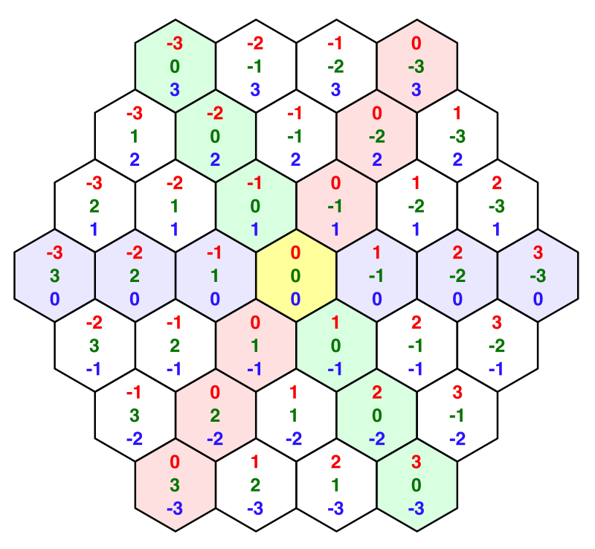
Unity, 멀티플레이어 리듬 액션
목표 수립 및 진행
결과
링크
소개
“BeatSlime”
Project & Code : https://github.com/Juyeong11/Graduation_project
유니티 프로젝트 깃 저장소입니다.
자세한 소개 : https://github.com/Juyeong11/Graduation_project/blob/main/BeatSlime%20design%20repo/BeatSlime.pptx
프로젝트 중간 발표 ppt입니다. 간략한 내용이 소개되어 있습니다.
육각형 좌표계

Slide 14
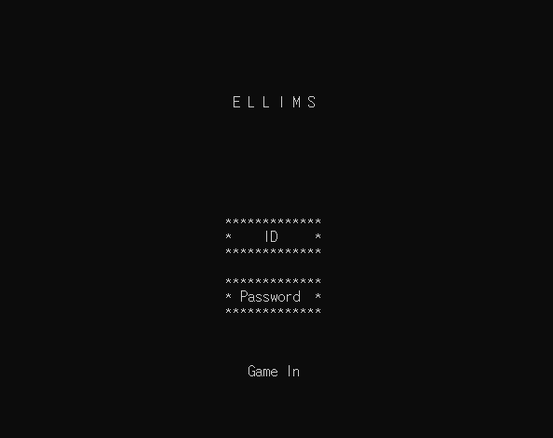
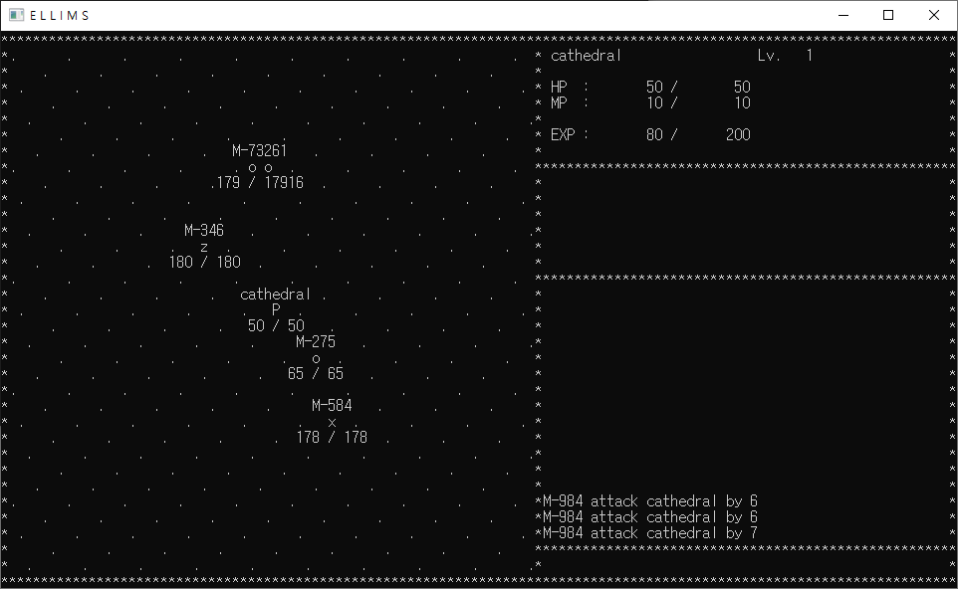
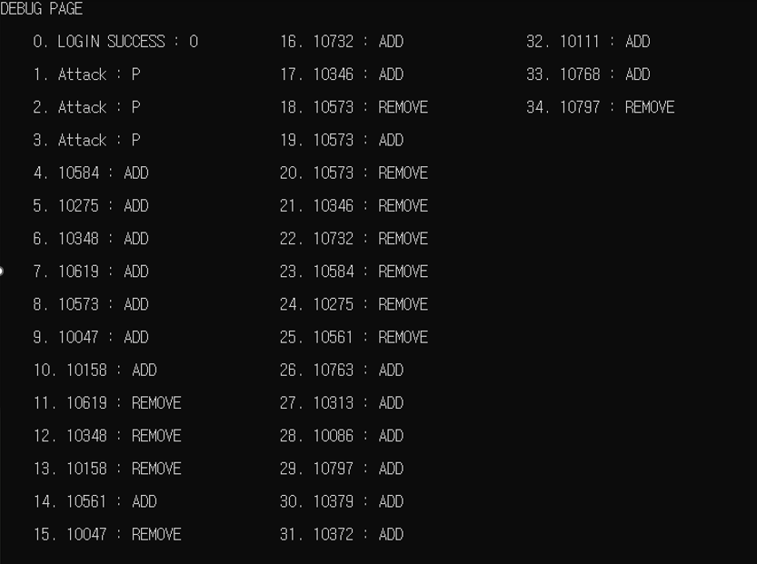
IOCP, 콘솔 환경 MMORPG
목표 수립 및 진행
결과
링크
소개
“E L L I M S”
가장 간단한 MMORPG
게임 서버 수업, 게임 개발 과제

Slide 15
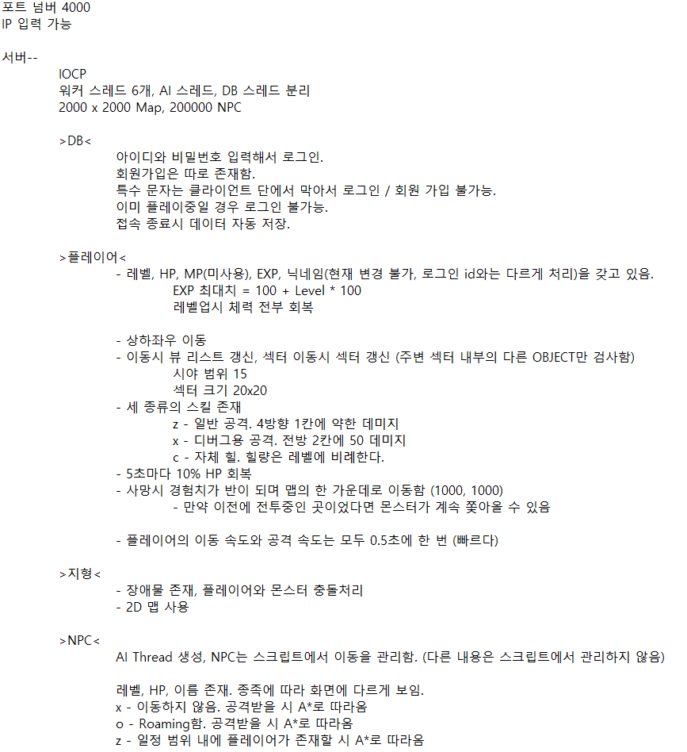
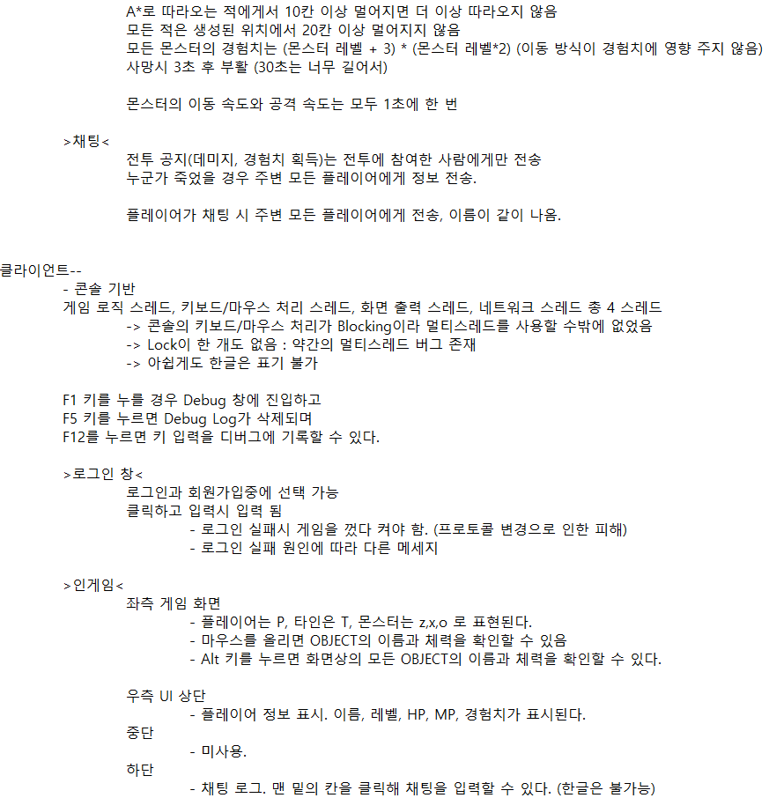
IOCP, 콘솔 환경 MMORPG
목표 수립 및 진행
결과
링크
소개
“E L L I M S”
1. 클라이언트 기술 목표
- 콘솔 환경에서 마우스로 작동하게 하고, 화면이 깜빡이지 않았으면 좋겠다
-> 마우스를 사용하기 위해 멀티스레드 프로그래밍 필요, 더블 버퍼링 필요
- 게임 엔진을 사용해 개발하듯 컴포넌트 단위로 화면을 구성할 수 있었으면 좋겠다
- 네트워크 디버깅 방법 필요
2. 서버 기술 목표
- 과제에서 요구하는 기본 기능은 버그 없이 작동했으면 좋겠다
기본 기능 : 이동, 지형 장애물, 몬스터, 몬스터와 전투, DB연결, Lua Script, Chatting, 전투 메시지
- 고급 멀티스레드 프로그래밍 기법 (CAS 등) 사용해보기
- 동시 접속자 수 3000명

Slide 16
IOCP, 콘솔 환경 MMORPG
목표 수립 및 진행
결과
링크
소개
“E L L I M S”
1. 클라이언트 기술
- Windows.h의 마우스 정보 취득 함수로 콘솔 환경에서 마우스 작동구현
-> Blocking 함수이기 때문에 멀티스레드 프로그래밍 필요, 기능별 스레드 구현
-> 마우스&키보드 처리, 화면 출력, 게임 로직, 네트워크 담당 4 스레드
- 텍스트 비교 출력으로 깜빡이지 않는 클라이언트 구현
- Zone 클래스를 통해 쉬운 화면 배치 가능
-> 위치만 지정하면 쉽게 화면에 출력 가능
-> 기능을 만들고 많이 적용하지 못 한 것은 아쉬움
- 네트워크 디버그 페이지 구현으로 편한 네트워크 디버깅

Slide 17
IOCP, 콘솔 환경 MMORPG
목표 수립 및 진행
결과
링크
소개
“E L L I M S”
2. 서버 기술
- 기본 기능 모두 구현하고 추가 개발 조금 진행, 유령 클라이언트 등의 버그 거의 없음
-> 자세한 내용은 다음 슬라이드에
- concurrent_queue, atomic_compare_exchange 등 멀티스레드 프로그래밍 방법론을 익힘
-> 동시 접속자 수 개선은 미미
-> 작은 프로젝트로 추가적인 연습 필요
- 동시 접속자 수 약 1500명
-> 목표치보다 훨씬 부족한 숫자
-> 클라이언트의 멀티스레드 환경 구축을 주요 개발 내용으로 잡았기 때문
요약
목표 달성 : 6 / 7
개선 및 추가 연구 필요 : 3개

Slide 18
IOCP, 콘솔 환경 MMORPG
목표 수립 및 진행
결과
링크
소개
“E L L I M S”
실제 서버 구현 내용
https://github.com/SH-Broar/ELLIMS/blob/master/Links/state.txt

Slide 19
IOCP, 콘솔 환경 MMORPG
목표 수립 및 진행
결과
링크
소개
“E L L I M S”
Project & Code : https://github.com/SH-Broar/ELLIMS
프로젝트 깃 저장소입니다. 클라이언트는 /ELLIMS 폴더에, 서버는 /ELLIMS Server/multi_iocp_server 폴더에 있습니다.
자세한 소개 : https://github.com/SH-Broar/ELLIMS/blob/master/Links/introduction.pptx
과제 제출 당시 사용한 발표용 ppt입니다. 스크린샷과 함께 설명이 있습니다.
기능 : https://github.com/SH-Broar/ELLIMS/blob/master/Links/state.txt
구현 사항을 정리해 놓은 파일입니다.

